Slide 1
Cursor 簡介
日期:2026.03.26
主講人: 劉郁貞

Slide 2
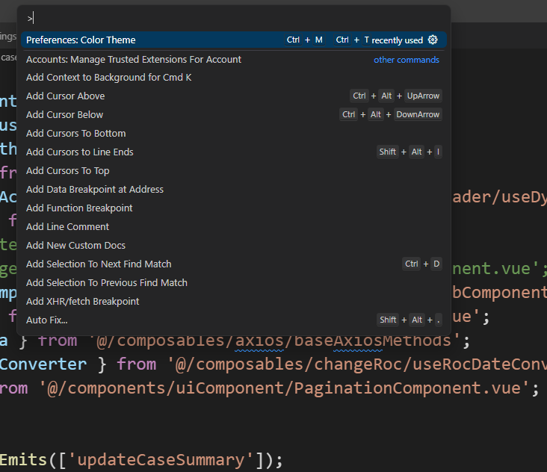
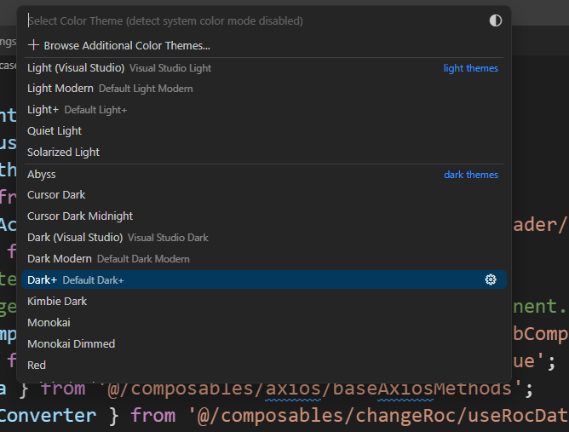
調整顏色

Slide 3
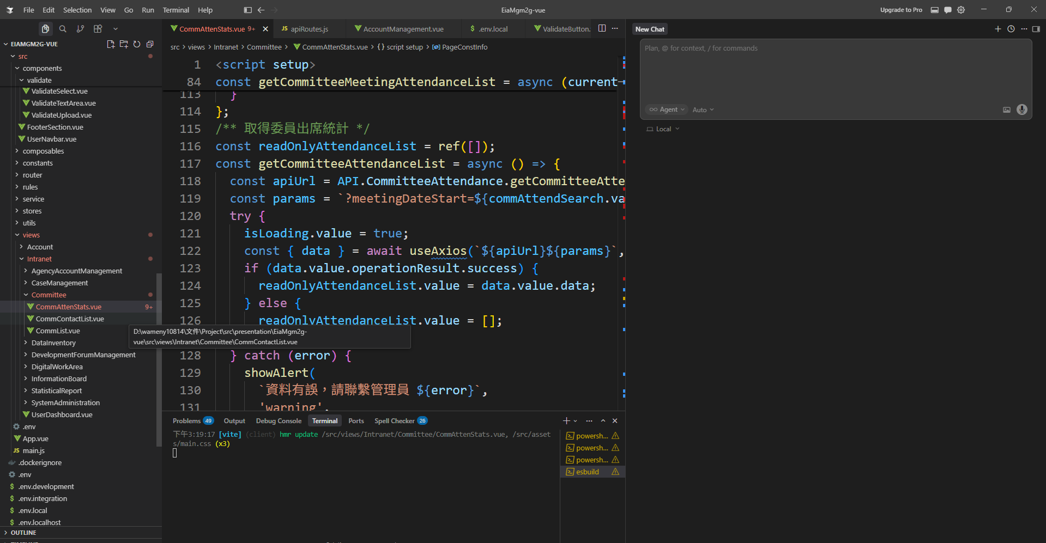

Slide 4
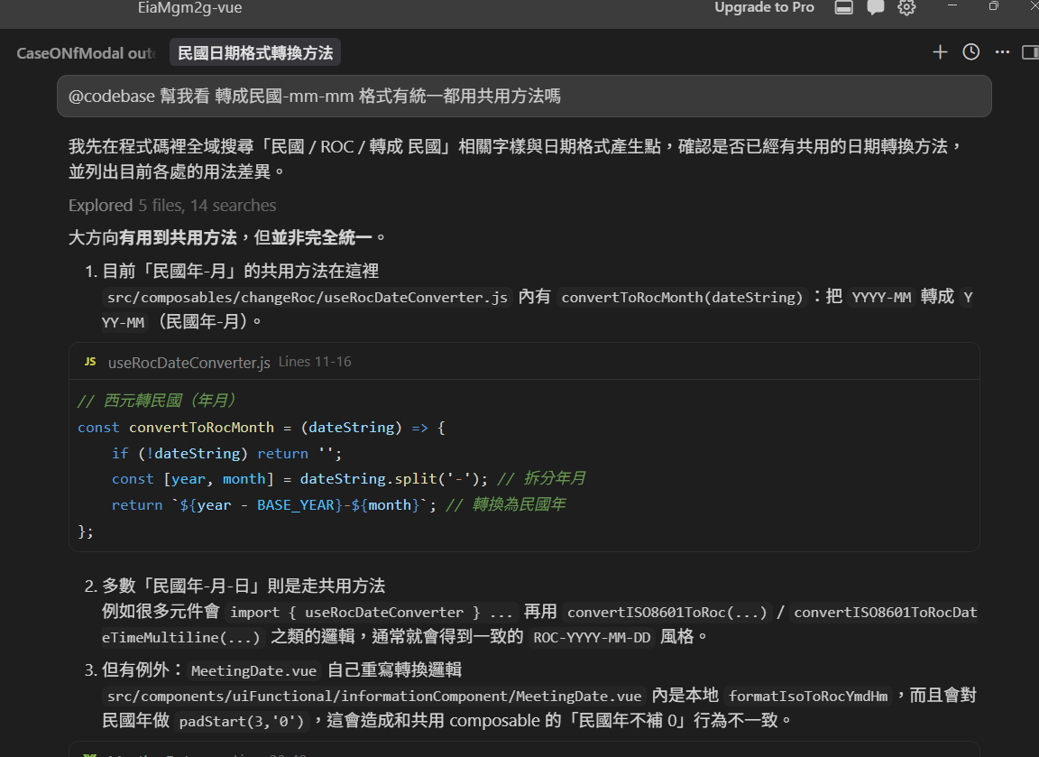
一些指令
單獨檔案篇：參考 @OOXX，幫我依據此程式碼，生成新的 {實作 / 測試 / 模板…等}。
解釋檔案篇：@codebase，請幫我找到跟 {你要問的功能} 有關的程式碼 ，列出檔案並解釋其中內容。

Slide 5
聊天模式
Agent - 幫我做完
Plan - 先規劃、後執行
Debug - 為什麼報錯
Ask - 這是什麼

Slide 6
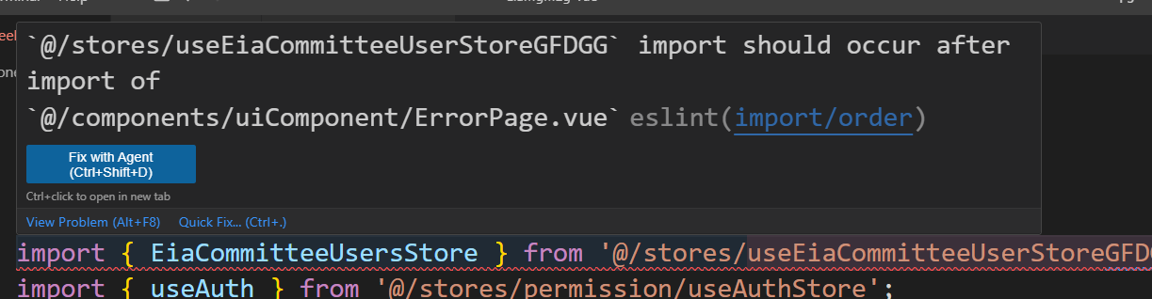
fix with agent

Slide 7
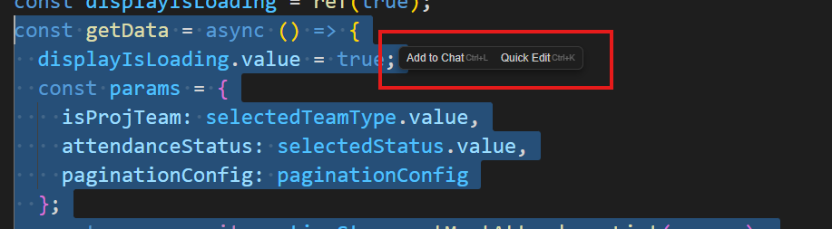
區塊處理

Slide 8
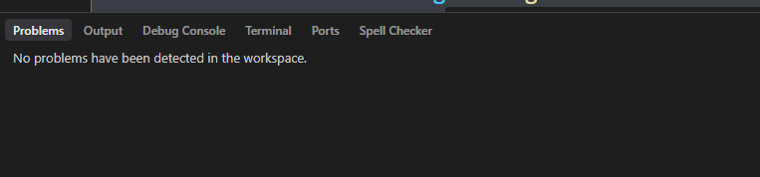
下方功能

Slide 9
價格
方案 (Plan) | 價格 (Price) | 適用場景 & 核心價值
Hobby (免費版) | $0 / 月 | 「零成本試用」包含 2,000 次基本的代碼補全 (tab) 和 50 次慢速的高級 AI (如 Claude 3.5 Sonnet) 呼叫。適合個人開發者或初期評估。
Hobby (個人專業版) 分為 pro pro+ ultra | **$20/月 | 「生產力爆發」包含無限制的使用基本補全、500 次快速高級 AI 呼叫，以及無限次慢速呼叫。殺手鐧 Composer (跨檔案修改) 和 RAG (@Codebase) 功能都在這裡完整解鎖。
Business (企業版) | **$40 / 使用者 / 月** | 「企業級安全與管理」除了 Pro 的所有功能，額外包含：「隱私保護模式」（確保代碼不會被用於訓練 AI，符合政府專案或機密專案的需求）、管理員後台、優先支援。

